Slide 1
Departamento de Ciencias Económicas, Administrativas y del Comercio
Carrera de Ingeniería en Comercio Exterior y Negociación Internacional
Tema: Análisis Comparativo de las Exportaciones de Aguacate entre los Países Miembros del Acuerdo Comercial Multipartes Hacia la Unión Europea Durante el Periodo 2014-2019
Autoras: Mayorga Gamboa, Kathleen Michelle Villegas Carrillo, Ana Estefania
Director: Miño Villareal, Carlos Oswaldo
Sangolquí
2020

Slide 2
OBJETIVOS
General
Realizar un análisis comparativo de las exportaciones de aguacate entre los países miembros del Acuerdo Comercial Multipartes hacia la Unión Europea durante el periodo 2014-2019
Identificar la evolución de las exportaciones de aguacate de Ecuador, Colombia y Perú hacia la Unión Europea durante el periodo 2014 – 2019.
Determinar los beneficios que brinda el Acuerdo Comercial Multipartes entre los países firmantes del mismo.
Establecer estrategias para poder potencializar las exportaciones de aguacate de Ecuador.
Específicos

Slide 3
Metodología
Enfoque del estudio
Mixto
Alcance del estudio
Explicativo
Descriptivo
Diseño del estudio
No experimental
Correlacional

Slide 4
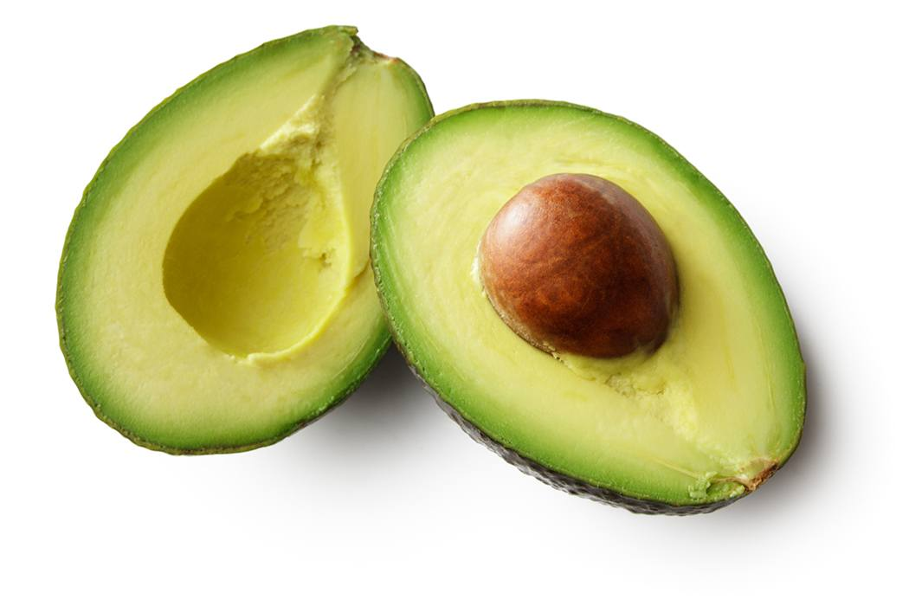
INFORMACIÓN PRELIMINAR Sub partida arancelaria del aguacate
Sección II
Capítulo 8
Partida del Sistema Armonizado 08.04
Productos del reino vegetal
Dátiles, higos, piñas (ananás), aguacates (paltas), guayabas, mangos y mangostanes frescos o secos
Frutas y frutos comestibles; cortezas de agrios (cítricos), melones o sandías
Partida del Sistema Armonizado 0804.40
Aguacates "paltas", frescos o secos
Descripción de la sub partida arancelaria del aguacate. Fuente: (Comité de Comercio Exterior, 2012)

Slide 5
Producción de Aguacate
Perú: crecimiento constante de producción
Colombia y Ecuador en 2017 presentan el mayor porcentaje de crecimiento anual
Ecuador: cifras pequeñas, sin patrón en línea de crecimiento

Slide 6
Exportación de aguacate hacia el mundo
Ecuador
Exportación de la subpartida 0804.40 Aguacates "paltas", frescos o secos desde Ecuador al Mundo en miles de dólares americanos
ECUADOR
PAÍS DESTINO | 2010 | 2011 | 2012 | 2013 | 2014 | 2015 | 2016 | 2017 | 2018 | 2019
Colombia | 517 | 457 | 382 | 238 | 186 | 65 | 14 | 8 | 0 | 0
España | - | - | - | - | 0 | 3 | 1 | 44 | 141 | 553
Estados Unidos | 0 | 0 | 0 | 0 | 0 | 0 | 0 | 0 | 0 | 2.780
Países Bajos | - | - | - | - | 0 | 3 | 0 | 120 | 0 | 17
Hong Kong, China | - | - | - | - | 0 | 0 | 0 | 16 | 23 | 1
Singapur | - | - | - | - | 0 | 0 | 0 | 9 | 0 | 0
Italia | - | - | - | - | 0 | 0 | 0 | 0 | 6 | 0
Canadá | - | - | - | - | 0 | 0 | 0 | 3 | 0 | 0
Emiratos Árabes Unidos | - | - | - | - | 0 | 0 | 0 | 2 | 0 | 200
Chile | 0 | 0 | 0 | 0 | 0 | 0 | 0 | 0 | 0 | 0
Curaçao | 0 | 1 | 3 | 0 | - | - | - | - | - | 0
Antillas Holandesas | 1 | 0 | 0 | 0 | - | - | - | - | - | 0
1
742
2
140
3
6
Fuente: (International Trade Center, 2018)

Slide 7
Exportación de aguacate hacia el mundo
Colombia
Principales 12 destinos de exportación de la subpartida 0804.40 Aguacates "paltas", frescos o secos desde Colombia en miles de dólares americanos
COLOMBIA
País destino | 2010 | 2011 | 2012 | 2013 | 2014 | 2015 | 2016 | 2017 | 2018 | 2019
Países Bajos | 97 | 157 | 0 | 1.119 | 2.852 | 6.162 | 14.582 | 18.872 | 29.655 | 42.329
Reino Unido | 0 | 0 | 0 | 0 | 458 | 2.430 | 9.479 | 14.149 | 12.493 | 19.049
España | 0 | 0 | 0 | 0 | 147 | 930 | 7.116 | 11.629 | 11.627 | 11.397
Francia | 0 | 0 | 0 | 0 | 69 | 698 | 2.730 | 2.551 | 2.510 | 1.409
Bélgica | - | - | - | - | 0 | 0 | 177 | 3.782 | 3.238 | 6.372
Estados Unidos | 0 | 0 | 0 | 0 | 0 | 0 | 2 | 71 | 660 | 3.528
Alemania | 0 | 1 | 0 | 0 | 0 | 0 | 422 | 903 | 423 | 292
Panamá | 7 | 6 | 3 | 27 | 31 | 57 | 128 | 225 | 307 | 282
Estados Unidos | - | - | - | - | 0 | 0 | 2 | 71 | 660 | 3.528
Costa Rica | 0 | 0 | 0 | 0 | 14 | 1 | 162 | 154 | 304 | 733
Portugal | - | - | - | - | 0 | 0 | 0 | 123 | 220 | 116
Italia | - | - | - | - | 0 | 1 | 70 | 249 | 0 | 134
1
115.825
2
58.058
3
42.846
4
Fuente: (International Trade Center, 2018)
9.967

Slide 8
Exportación de aguacate hacia el mundo
Perú
Principales 12 destinos de exportación de la subpartida 080440 Aguacates "paltas", frescos o secos desde Perú en miles de dólares americanos
PERÚ
País destino | 2010 | 2011 | 2012 | 2013 | 2014 | 2015 | 2016 | 2017 | 2018 | 2019
Países Bajos | 38.897 | 74.381 | 57.849 | 84.513 | 96.581 | 117.599 | 163.402 | 206.002 | 266.829 | 249.385
Estados Unidos | 784 | 23.484 | 25.880 | 39.272 | 120.965 | 83.134 | 74.919 | 175.181 | 175.641 | 231.706
España | 27.808 | 37.828 | 33.439 | 38.374 | 47.689 | 50.471 | 78.130 | 88.964 | 110.396 | 114.740
Reino Unido | 6.175 | 10.715 | 9.165 | 10.502 | 18.685 | 31.914 | 44.231 | 58.050 | 65.372 | 58.775
Chile | 112 | 1.439 | 945 | 481 | 3.325 | 13.380 | 12.480 | 10.028 | 34.195 | 26.338
China | 0 | 0 | 40 | 37 | 0 | 104 | 4.580 | 13.442 | 30.111 | 25.684
Canadá | 2.403 | 5.682 | 3.297 | 4.685 | 7.445 | 2.516 | 616 | 3.703 | 1.532 | 5.156
Hong Kong, China | 0 | 237 | 517 | 1.118 | 2.106 | 975 | 4.622 | 5.362 | 12.465 | 8.872
Japón | 0 | 0 | 0 | 0 | 195 | 39 | 2.050 | 9.248 | 13.532 | 12.393
Costa Rica | 198 | 1.338 | 192 | 58 | 172 | 3.191 | 7.271 | 4.962 | 5.238 | 788
Francia | 6.938 | 3.518 | 3.029 | 3.491 | 534 | 307 | 340 | 293 | 35 | 471
Rusia | 41 | 462 | 518 | 478 | 566 | 781 | 1.107 | 1.827 | 3.141 | 8.475
1
1’355.438
2
627.839
3
313.584
4
Fuente: (International Trade Center, 2018)
18.956

Slide 9
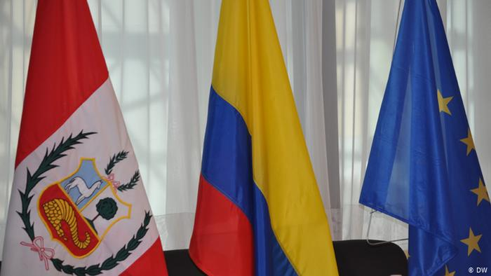
Acuerdo Comercial entre Colombia y el Perú, por una parte, y la Unión Europea y sus estados miembros, por otra.
Los representantes de Colombia, Perú y la Unión Europea se reunieron en Bruselas el 26 de junio de 2012 para suscribir el Acuerdo Comercial
Entró en vigencia entre el bloque europeo y Perú desde el 1 de marzo de 2013 y entre la Unión Europea y Colombia a partir del 1 de agosto de 2013.
Las negociaciones en un inicio entre UE y Colombia, Ecuador y Perú, empezaron en enero de 2009
Se da apertura a que las partes extiendan su mercado, generando nuevas oportunidades para la inversión y facilitación del comercio.

Slide 10
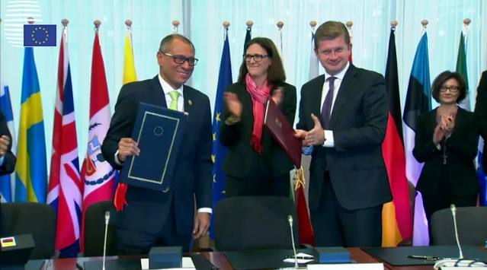
Adhesión de Ecuador al Acuerdo Comercial entre Colombia y el Perú, por una parte, y la Unión Europea y sus estados miembros, por otra
El 11 de Noviembre del 2016 el Vicepresidente firma la adhesión de Ecuador al Acuerdo Comercial en la sede del Consejo de la Unión Europea en Bruselas y el 1 de enero de Enero del 2017 entra en vigencia el acuerdo.
Antes de que Ecuador firmara el Acuerdo Comercial, formaba parte del Sistema Generalizado de Preferencias (SGP+)

Slide 11
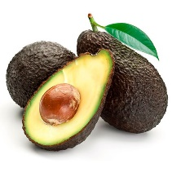
Beneficios del Acuerdo Comercial Multipartes
Aguacate cuenta con la ventaja de una liberalización arancelaria.
Práctica de comercio justo y desarrollo sostenible
Apertura a un mercado de gran tamaño alto poder adquisitivo y la posibilidad de atraer inversión extranjera
Cooperación en aspectos como, competitividad, facilitación del comercio y la transferencia de tecnología

Slide 12
Demanda de aguacate en la Unión Europea
21.93%
2.55%
20.02%
19.28%
16.54%
64.70%
-1.37%
6.68%
-15.46%
Fuente: (International Trade Center, 2018)

Slide 13
Demanda de aguacate en la Unión Europea
Rol importante en la logística de las importaciones del continente europeo. Alrededor del 21% de las importaciones son destinadas al consumo local, el valor restante es reexportado hacia otros países.
Fuente: (International Trade Center, 2018)

Slide 14
Demanda de aguacate en la Unión Europea
Lugar: 1
30,36%
Lugar: 6
7,57%
Lugar: 17
0,04%
Fuente: (European Commission , 2020)

Slide 15
Comparación de exportaciones de Colombia, Ecuador y Perú hacia el mundo y la UE
Exportaciones totales de la subpartida 0804.40 Aguacates "paltas", frescos o secos desde Colombia, Ecuador y Perú hacia el mundo y hacia la Unión Europea en miles de dólares americanos
 | MUNDO |  |  | UE
 | Colombia | Ecuador | Perú | Colombia | Ecuador | Perú
2010 | 108 | 519 | 85.035 | 97 | 0 | 80.555
2011 | 172 | 459 | 161.219 | 158 | 0 | 126.870
2012 | 11 | 384 | 135.520 | 0 | 0 | 103.949
2013 | 1.179 | 238 | 184.034 | 1.119 | 0 | 137.675
2014 | 3.573 | 186 | 300.111 | 3.526 | 0 | 164.911
2015 | 10.279 | 71 | 306.269 | 10.221 | 6 | 201.191
2016 | 35.040 | 15 | 396.888 | 34.576 | 1 | 287.922
2017 | 52.948 | 202 | 580.399 | 52.258 | 164 | 355.553
2018 | 62.732 | 170 | 722.310 | 60.571 | 147 | 445.245
2019 | 89.053 | 3553 | 751.330 | 81.098 | 570 | 326.251
89.81%
91.86%
0.00%
94.91%
98.68%
99.44%
98.68%
98.70%
96.56%
91.07%
94.73%
78.69%
76.70%
74.81%
54.95%
65.69%
72.54%
61.26%
61.64%
43.42%
8.45%
6.67%
81.19%
86.47%
16.04%
Fuente: (International Trade Center, 2018)

Slide 16
Tendencia de Productos Orgánicos en la Unión Europea
producido con productos naturales
conservar la biodiversidad
uso responsable de energía
utilizar el agua conscientemente
mantener o mejorar la fertilidad del suelo
En la UE se presenta un incremento promedio de 5,6% anual en áreas orgánicas a partir del año 2012 al 2017
Los mercados más grandes para comercializar productos orgánicos en la Unión Europea son los de Alemania y Francia.
Orgánico
El mayor proveedor de productos orgánicos es China con una participación del 12,7%, seguido de Ecuador con un 8.5%.

Slide 17
Estrategias para potencializar exportaciones ecuatorianas de aguacate
Campañas sobre beneficios comerciales
Campañas sobre beneficios nutricionales
Centros de acopio
Capacitaciones

Slide 18
Conclusiones
Diferencia en ofertas exportables
Perú es el mayor exportador valor ha exportado con un total de 1,781.073.000 dólares americanos
Entrada en vigencia del Acuerdo Comercial
Colombia y Perú en el año 2013 hasta el año 2019, el 95,51% y 59,20% respectivamente del total de las exportaciones de aguacate fueron destinadas ala UE
Colombia presenta una exportación total de 242.250.000 dólares
Ecuador presenta una exportación total de 888.000 dólares americanos
Ecuador en el año 2017 hasta el 2019, el 22,45% de sus exportaciones totales han sido destinadas a este mercado.
Unión Europea presentan un crecimiento constante en importaciones
Mayores importadores Países Bajos, Francia, España, Reino Unido y Alemania.
Sus principales proveedores no miembros del bloque europeo son: Perú, México, Sudáfrica, Kenia, y República Dominicana.

Slide 19
Conclusiones
Beneficios del Acuerdo Comercial Multipartes
Perú, Colombia y Ecuador, presentan beneficios entre los cuales destacan la tarifa arancelaria del 0% para el ingreso del aguacate al mercado europeo
Estrategias para potencializar las exportaciones
Capacitaciones
Demanda insatisfecha en la Unión Europea por productos orgánicos
Incremento del 5,6% anual en áreas orgánicas a partir del año 2012 al 2017
Acceso a un mercado de gran tamaño
Estabilidad comercial.
Creación de centros de acopio
Campañas a nivel nacional para que la ciudadanía obtenga conocimiento de los beneficios nutricionales y comerciales
Ecuador es proveedor con una participación del 8,5%.

Slide 20
Recomendaciones
Estudio del sector aguacatero
Se recomienda que Ecuador realice un estudio del sector aguacatero de sus países vecinos e identifique las estrategias empleadas para adecuarlas y que puedan ser aplicadas al país.
Socios comerciales
Se recomienda a Ecuador mantener a sus socios comerciales en los principales países importadores de aguacate dentro de la Unión Europea como lo son Países Bajos y España, ya que son fuertes centros logísticos del bloque.
Acuerdo Comercial Multipartes
Se recomienda explotar al máximo las oportunidades de crecer en volúmenes de exportación. Sin embargo Colombia, Perú y Ecuador deben continuar realizando estudios de mercado para poder identificar mercados potenciales.

Slide 21
Recomendaciones
Capacitaciones
Se recomienda que las mismas sean dirigidas no únicamente a las personas involucradas en el sector aguacatero, sino que sea socializado con personas interesadas en incursionar en esta área y adicionalmente con estudiantes que estén cursando carreras afines.
Productos orgánicos
Se recomienda que exista una mayor información para productores y potenciales productores de aguacate tanto en plataformas digitales de los ministerios encargados del sector como en las respectivas capacitaciones.

Slide 22
Muchas gracias

